Slide 1
Korisne informacije ne samo dijabetičarima
Važnost praćenja nivoa šećera u krvi, značaj OGTT ispitivanja

Slide 3
Praćenje koncentracije glukoze u krvi
Merenje koncentracija šećera u krvi u kućnim uslovima predstavlja osnovni i neophodan uslov za uspešno lečenje šećerne bolesti. Redovno merenje koncentracija šećera u krvi:
• Pomaže detetu, roditeljima i lekaru u donošenju pravilne odluke o primeni potrebnih doza, odnosno tipova insulina. • Sprečava nastanak hipoglikemija posebno onih koje nastaju noću. • Pomaže razumevanju uticaja određene vrste hrane, fizičke aktivnosti i stresogenih događaja (infekcije, strah, „nerviranje“) na šećer u krvi. • Pomaže u lečenju akutnih oboljenja deteta u kućnim uslovima i upućuje na neophodnost merenja koncentracije ketona u urinu (Videti postupak lečenja u toku akutnih bolesti!). • Uz uslov postizanja bolje regulacije šećera u krvi smanjuje rizik od nastanka kasnih komplikacija dijabetes melitusa na očima, bubrezima i nervima.

Slide 4
Šta je sve potrebno za praćenje koncentracija glukoze u krvi u kućnim uslovima?
Za uspešno izvođenje merenja koncentracije šećera u krvi potrebna je: • Automatska lanceta – Služi za lakše dobijanje kapi krvi i treba da ima mogućnost podešavanja dubine uboda. Neophodno je da se lanceta menja posle svakog uboda (odnosno svakog dana) čime se sprečava nastanak infekcija na mestima uboda. • Aparat glukometar - Omogućava očitavanje koncentracije šećera u krvi. • Test trake – U glukometru određenog tipa mogu se koristiti samo trake istog proizvođača. Savremene trake kapilarnom aktivnošću uvlače potrebnu količinu krvi koja je izuzetno mala.

Slide 5
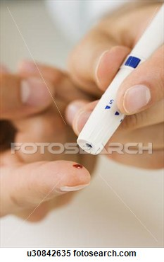
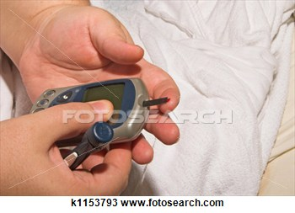
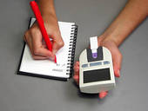

Slide 6
Kako se meri koncentracija šećera u kapi krvi?
1. Prvo treba oprati ruke toplom vodom jer to povećava protok krvi kroz sitne krvne sudove u koži. Dezinfekcija kože alkoholom treba da se izbegava jer njegovi tragovi na koži mogu uticati na tačnost rezultata merenja. 2. Pre uboda lancetom površina kože treba da se osuši na vazduhu. 3. Lancetom se ubode bočna strana jagodice jer je to manje bolno od uboda u vrh jagodice prsta. U slučaju da se na površini kože ne pojavi odmah kapljica krvi ruka treba da se ispruži duž tela na dole. Pojedini glukometri omogućavaju uzimanje kapi krvi i sa drugih mesta kao što su mesnati delovi dlana, nadlaktica, butina ili list noge. U tim slučajevima lanceta treba da se podesi na najveću dubinu uboda, a mesto uboda se prethodno protrlja da bi se povećao protok krvi. 4. Kap krvi se nanosi na traku (koja pre upotrebe izvesno vreme treba da bude na sobnoj temperaturi) tako da se u potpunosti pokrije označena površina. Nedovoljna količina krvi na traci je jedan od najčešćih uzroka netačnog merenja. 5. Očitavanje koncentracije šećera u krvi glukometrom se izvodi prema uputstvu proizvođača. U savremenim aparatima rezultat se očitava posle veoma kratkog vremena.

Slide 7
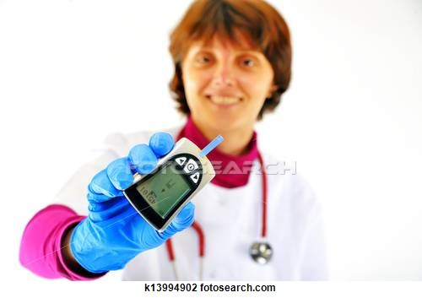
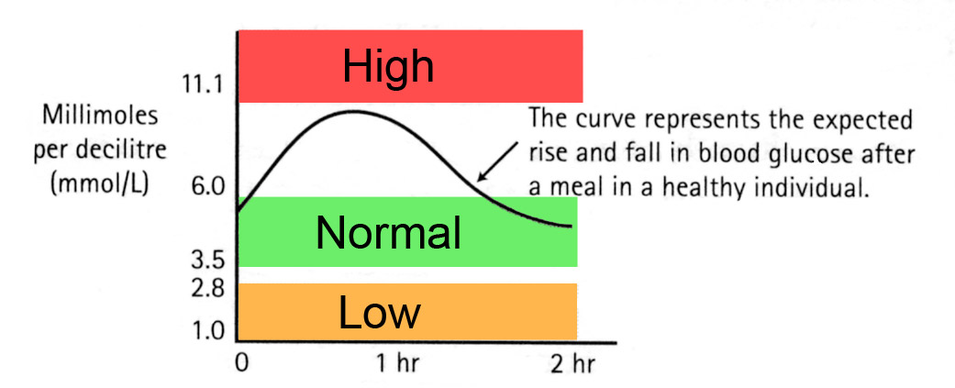

Slide 8
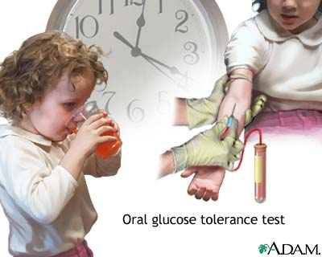
Test oralne tolerancije glukoze
Test oralne tolerancije glukoze radi se ako postoji sumnja na poremećaj metabolizma ugljenih hidrata u organizmu i dijabetes

Slide 9
Priprema za ogtt
Ovaj test se izvodi pod tačno određenim uslovima i pre izvođenja zahteva pripremu koja podrazumeva:
- u danima pre izvođenja testa dozvoljena je uobičajena fizička aktivnost, znači nema napornog vežbanja ako to nije uobičajeni stil života
- normalan režim ishrane koja mora da sadrži najmanje 150 g ugljenih hidrata i to u toku tri dana pre izvođenja testa
- ako je moguće prekid terapije diureticima i kortikosteroidima
- odsustvo infekcije ili traume
- izbegavanje pušenja
- mirovanje u toku izvođenja testa
- sa izvođenjem testa mora se početi ujutro

Slide 10
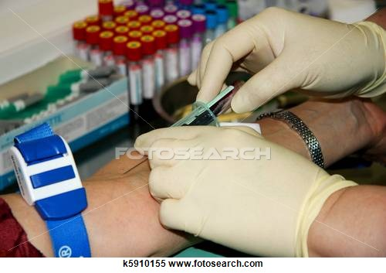

Slide 11
Rezultati testa
Sam test se radi tako što se najpre izmeri jutarnja vrednost šećera. Po dobijanju rezultata, pacijent dobija da popije 75 g glukoze u 2 dl vode. Ponovo mu se vadi krv posle sat vremena i 2 sata. Za to vreme pacijent treba da miruje u ordinaciji.
- Ukoliko je vrednost glikemije našte 6,0-6,9 mmol/l govori se o povišenoj glikemiji našte - Ukoliko su vrednosti glukoze u krvi posle 2 sata veće od 11,1mmol/L postavlja se dijagnoza šećerne bolesti- Ukoliko su vrednosti glukoze u krvi posle 2 sata od 7,8mmol/L do 11,1mmol/L postavlja se dijagnoza intolerancije glukoze- Ukoliko su vrednosti glukoze u krvi posle 2 sata manje od 7,8 mmol/L radi se o normalnoj toleranciji na unošenje glukoze
Kod pacijenata kojima se postavi dijagnoza intolerancije glukoze, potrebno ponoviti test za pola godine.

Slide 12
Trudnički dijabetes
Trudnički ili gestacijski dijabetes je stanje intolerancije glukoze ili pojava šećerne bolesti prvi put u trudnoći. Dijagnoza gestacijskog dijabetsa podrazumeva da je glikemija u dva uzroka testa preko 7.0 mmol/L ili u slučajnom uzroku preko 11.1 mmol/L, i u tom slučaju dalja testiranja nisu potrebna.
Kod žena koje imaju visok rizik za razvoj gestacijskog dijabetesa (a to znači da imaju više od 35 godina, da su gojazne, da imaju porodično opterećenje za dijabetes, da su u prethodnim trudnoćama imale šećernu bolest, da imaju sindrom policističnih jajnika, ili imaju hipertenziju pre trudnoće), potrebno je da se OGTT sa 75 g glukoze uradi na samom početku trudnoće. Žene sa niskim rizikom za razvoj trudničkog dijabetesa (znači one koje imaju manje od 25 godina, normalnu telesnu težinu, bez porodičnog opterećenja i oboljenja) rade OGTT sa 75 g glukoze između 24. i 28. nedelje trudnoće.

Slide 14
Trudnički dijabetes
Kada se radi OGTT - 75 g glukoze krv se vadi tri puta u nultom satu, na 60 minuta i nakon 120 minuta. Referentne vrednosti su: u nultom satu do 5,1 mmol/l, nakon 60 minuta do 10 mmol/l, a posle 120 minuta do 8,5 mmol/l. Oralni test opterećenja glukozom se radi i kod pacijentkinja koje imaju sindrom policističnih jajnika, a tada se rade i insulinemije radi utvrđivanja insulinske rezistencije.

